Slide 1
Análise de visitas a museus : abordagem e debates teóricos e metodológicos
Ana Dias-Chiaruttini – U. Toulouse 2J – EFTS
PUC – 22 de outubro 2023

Slide 2
Contexto
A trajetória de uma pesquisadora: da didática da língua (Francês) à didática de museus
Trabalhos iniciais sobre debates (debates interpretativos recepção de obras literárias e outros textos)
2008: prescrição para estudar textos literários e obras de arte + prescrição para ir a museus com os alunos
1988-2000: professora “destacada” em um museu

Slide 3
Contexto
Bourdieu: ”o museu é um lugar onde qualquer um pode ir, mas apenas alguns o fazem. O museu é importante para aqueles que o frequentam na medida em que permite que eles se distingam daqueles que não o frequentam.”
"Eles não vão porque não aprenderam a olhar as obras de arte".
Se o museu é um lugar onde as desigualdades sociais e culturais se manifestam, o que a escola pode fazer para mudar isso?

Slide 4
Contexto
Na França, o museu é um objeto de pesquisa em sociologia, psicologia, ciências da informação e da comunicação e didática científica.
No Canadá, o museu é um objeto de pesquisa em ciências da educação e didática de museus.
A pesquisa sobre didática de museus começa na França no campo da didática comparativa
Cruzamento de perspectivas sobre um objeto comum

Slide 5
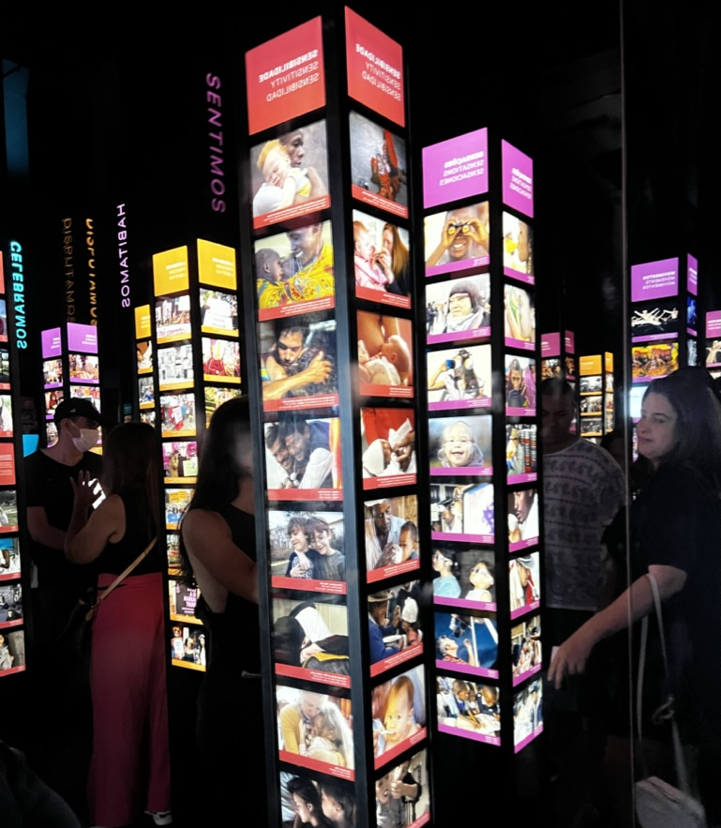
As questões
Uma observação : Ir ao museu com a escola não é suficiente: nos 50 anos em que as escolas têm ido aos museus, houve pouca mudança no perfil dos visitantes adultos.
Postulados : 1- podemos aprender (ensinar, mediar) a visitar museus 2 - podemos aprender a olhar para obras expostas (em todos os museus)
As questões científicas : 1 - A especificidade de uma abordagem didática para museus 2 - Conceitos e ferramentas de observação para entender o que acontece quando as crianças visitam os museus

Slide 6
Pesquisas
Lecture des oeuvres en classe et au musée (observar 10 classes de francês + 10 classes em museus de arte) (2012-2015) (2018-2020)
Apprendre à regarder et à dire l’œuvre au musée : approche didactique (2019-2021)
La créativité au musée (2018-2021) / les outils numériques au musée (2019-21)
Com Cora Cohen-Azria :
Expériences de visites au musée : pratiques et discours des sujets. (2010-2014) + 626 Questionários para alunos em 3 museus (2 de ciencias et 1 museu d’arte: Musée d’Histoire naturelle, Forum départemental des sciences, LaM
Visites scolaires et familiales dans des lieux muséaux : approches didactiques. (2013-2017) Questionários para docentes, para os país, 6 visitas (2 em cada museu) e 9 visitas de familias (3 em cada museu)
Mediateur d’un jour au Louvre Lens (2014) films do trabalho de preparação de mediação com os alunos
Musée Em-portable ou comment démocratiser les pratiques culturelles ?
ScolExtraScol : analyses sur les dispositifs que sont les sorties aux musées et au cinéma aux cycles 3 et 4. (2023-2025)
Discursos sobre o museu, no museu, sobre as obras / situações de visitas (os copos, comportamentos, o estilo de medição)

Slide 7
A relação escola museu

Slide 8
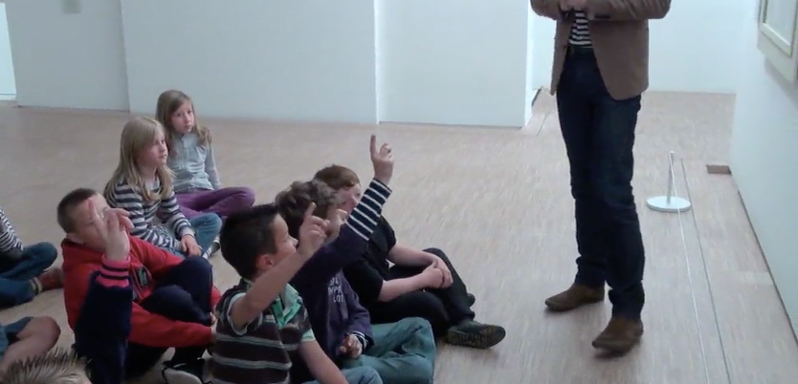
A visita escolar
M: Aqui / se quiser falar + se quiser dizer coisas / levante o dedo ++ quero que todos fiquem de pernas cruzadas com as nádegas no chão
M: Se você se agachar ++ os amigos atrás de você não vão ver
M: Mas eu ainda não fiz nenhuma pergunta.

Slide 9
A visita escolar
M: você tem que ter muito cuidado ao andar pelo museu // porque não é permitido tocar nessas molduras ++ você sabe por quê?
A: porque às vezes as coisas podem cair
M: ah, elas podem cair e também / elas são velhas // elas têm mais de cem anos / isso significa que são mais velhas do que seus avôs e avós, então nós as colocamos no museu para protegê-las, para que não sejam danificadas, então temos que tomar cuidado

Slide 10
A visita escolar
A restrição pesa sobre os corpos dos alunos: visitar as mãos atrás das costas, que só existe no âmbito da visita escolar.

Slide 11
Resultados iniciais e debates
Os museólogos definem o museu em oposição à escola. Eles veem o museu como um lugar livre de restrições escolares (Allard, Boucher, 1991; Chaumier, 2011; Eidelman, Van Praet, 2000; Caillet, Coppey, 1992; Jacobi, Coppey, 1995).
Coppey (1992) diz que os professores escolarizam o museu trazendo questionários escolares para o museu.
O museu está se escolarizando, emprestando elementos da forma escolar (Vincent, 1994) e da comunicação escolar
Apresentamos dois conceitos:
- o aluno-visitante
- o continuum didático (que inclui um antes, um durante e um depois) (Cohen-Azria, Dias-Chiaruttini, 2014)

Slide 12
Os conteúdos da visita escolar

Slide 13
M: Vocês aprenderam formas na escola?
As: não
M: nah:: / ninguém aprendeu formas? se eu lhes mostrar formas? se eu lhes mostrar essa forma?
As: um quadrado
M: ah, um quadrado ++ vocês podem ver que os conhecem + um quadrado que é um pouco irregular ++ e isso?
A: um sofá
A: um círculo (gesticulando)
M: um círculo ++ algumas pessoas acham que parece um sofá++ ou um feijão++ ou uma meia...
As: (risos e burburinho)
M: um círculo // ah, quem disse um retângulo? // ouvi alguém dizer / há um retângulo
A: não
M: si:::: há um // ele está lá
Referência ao conhecimento escolar. Os próprios mediadores criam o vínculo com a escola e o saber acadêmico dos alunos.

Slide 14
M: Se falarmos sobre matemática ++++, vamos fazer um pouco de matemática
As: Oh/não:::
M: Se desenharmos uma linha imaginária no quadro/o que acontece?
A: "Ela corta".
[...]
M: cria simetria / como em um espelho ++ todas as imagens nesta sala são simétricas +++ qual é o objetivo de criar simetria? o que você sabe sobre simetria?
A: uma borboleta
[...]
M : A simetria tem a ver com a posição vertical/harmonia +++ se você olhar apenas para uma metade da pintura // terá a impressão de que ela é um pouco ++++ desequilibrada ++ mas como ela reflete a mesma coisa do outro lado/é um pouco mais estável /// a pintura é profunda // você pode entrar aqui ++ ela não é toda plana, como uma panqueca

Slide 15
M : Então, sejam bem-vindos ao nosso museu, e o museu existe graças à doação de Jean e Geneviève Mazurelle. Essas pessoas disseram: "Bem, não queremos ficar com tudo, não queremos dar tudo aos nossos filhos, queremos dar parte para a metrópole de Lille, para Lille e para a cidade de Lille, e aqui ainda não havia nada // temos um prédio com obras de arte que nos foi dado + então é graças a essas pessoas + e é por isso que escrevemos (M mostra a inscrição na parede) + a família Mazurelle + Jean e Geneviève Mazurelle + então ainda está lá, por outro lado as obras que vemos mudam às vezes (mostra uma pintura) + então, às vezes colocamos essa pintura ali, às vezes a colocamos ali, às vezes a colocamos ali (aponta para vários locais), então ela muda regularmente um + então, se você vier, não deve acreditar nisso bah eu já vi Eu já vi Eu já estive no LaM um + não + nós nunca vimos tudo há tantas coisas e além do mais nós continuamos a comprar obras nós somos um pouco como Jean e Geneviève nós colecionamos também e colecionamos obras um + da nossa época em que ano estamos aqui agora?
As (levantando as mãos): dois mil + dezesseis
M: dois mil e dezesseis + então você estava levantando o dedo agora mesmo (apontando para um A) para outra coisa porque eu não tinha
A: bem, eles mudam a cada ano, né?
M: ah não, agora muda o tempo todo, olha na semana passada ainda não tinha sido colocado e agora está assim + na semana passada as obras estavam em outra sala + então + necessariamente + quando está oposto a isso (aponta para dois quadros de frente um para o outro na sala) eu vou falar diferente + você não acha nenhuma semelhança?

Slide 16
Conteúdos híbridos
O conhecimento sobre o museu, o papel da museologia e como olhar e entender obras de arte coexistem com o saber acadêmico se referindo a escola.
A visita escolar é caracterizada por um “genro de discurso” (Bakhtine, 1978) que absorve elementos de ambas as instituições (escola e museu) (Dias-Chiaruttini, 2014, 2017, 2019, 2020)
A visita escolar se insere em um continuum didático no qual elementos da forma escolar são misturados a um discurso especializado sobre obras expostas. (Dias-Chiaruttini, 2019, 2020)

Slide 17
Mas o museu é um espaço sensível para fazer a experiência dum “continuum perceptivo, cognitivo e afetivo” (Davallon 2011, p. 39)
Existem conteúdos que somente um museu pode oferecer.

Slide 18
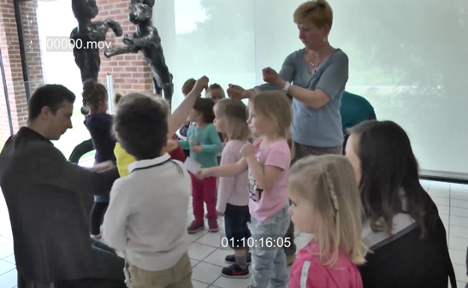

Slide 19
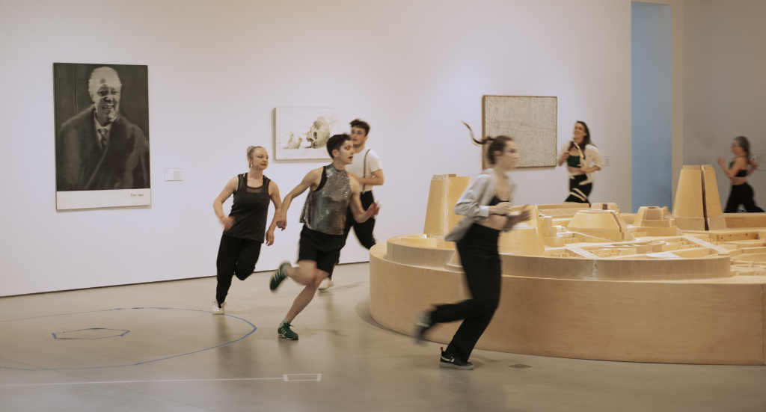
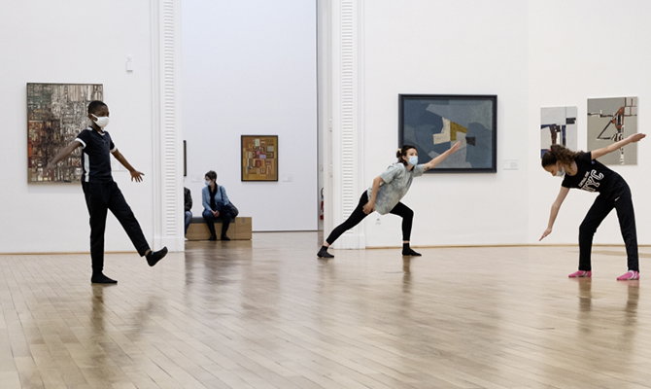

Slide 20
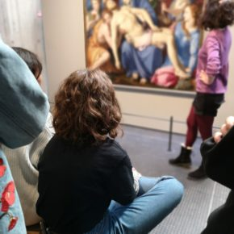

Slide 22
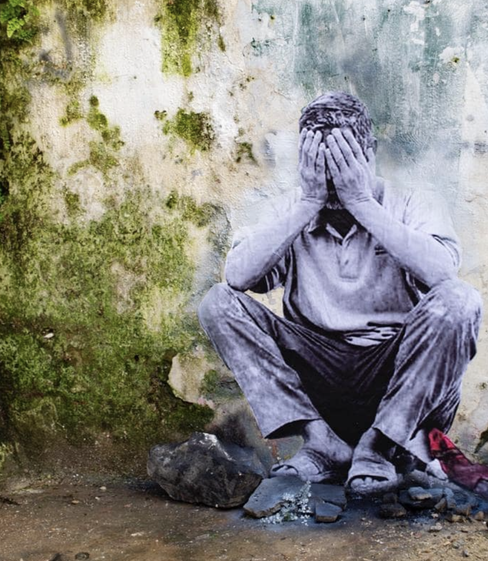
A: Eu escolhi essa pintura / bem, esse afresco, não sei / esse homem está lá, com o rosto entre as mãos / acho que é um morador de Beirute que perdeu tudo //, mas também acho que ele pode estar chorando porque perdeu tudo / ou também porque foi morto / talvez esteja se perguntando "o que fizemos nessa guerra? "/ talvez ele esteja envergonhado / envergonhado por ser um sobrevivente / ou talvez envergonhado por ter participado do massacre de seu país / de seu povo / de fato, acho que há um grande desespero nessa imagem / mas não sinto pena do homem, mas por todos aqueles que sofrem com a guerra // eu sei que o autor quer nos contar sobre Beirute //, mas o que eu sinto é que a cidade está destruída, OK /, mas os sobreviventes de uma guerra, bem, é difícil / é como se eles não pudessem mostrar seu rosto / como se não restasse nada deles /// de fato, é difícil ser um sobrevivente
M: muito bem / essa obra realmente fala com você / você está certo, o artista Jospeh denuncia a guerra e o desespero desse homem que perdeu tudo, mas também a resiliência / a capacidade de reconstruir /// mas o que você está dizendo é lindo e a obra permite que você diga isso // você não a está traindo / mas é uma visão pessoal e única / é sua
A: sim, você está certo / o que você está dizendo me faz pensar no trabalho sobre a Shoah / as testemunhas são cúmplices // a guerra é podre / você não pode sair dela // na verdade, o que os artistas dizem é que no final da guerra não há liberdade // você continua sendo um prisioneiro de guerra

Slide 23
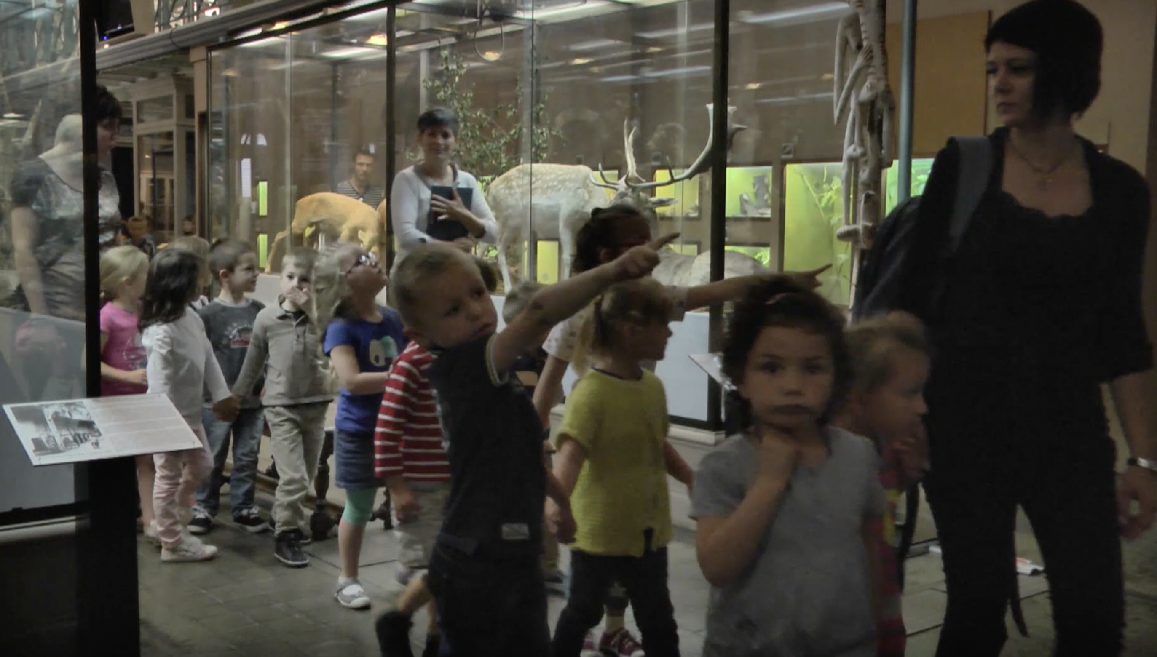

Slide 24
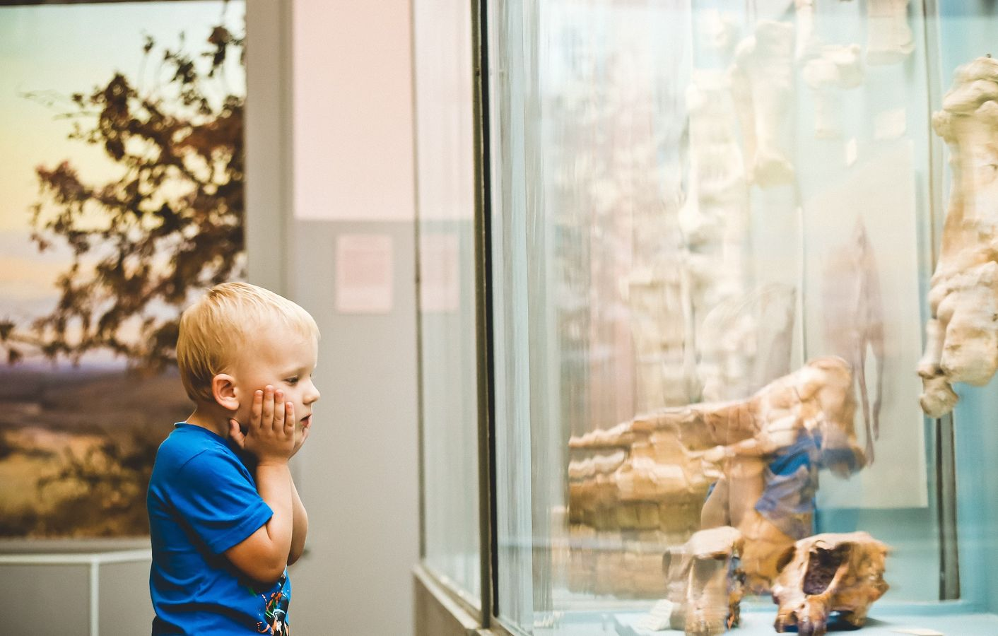

Slide 25
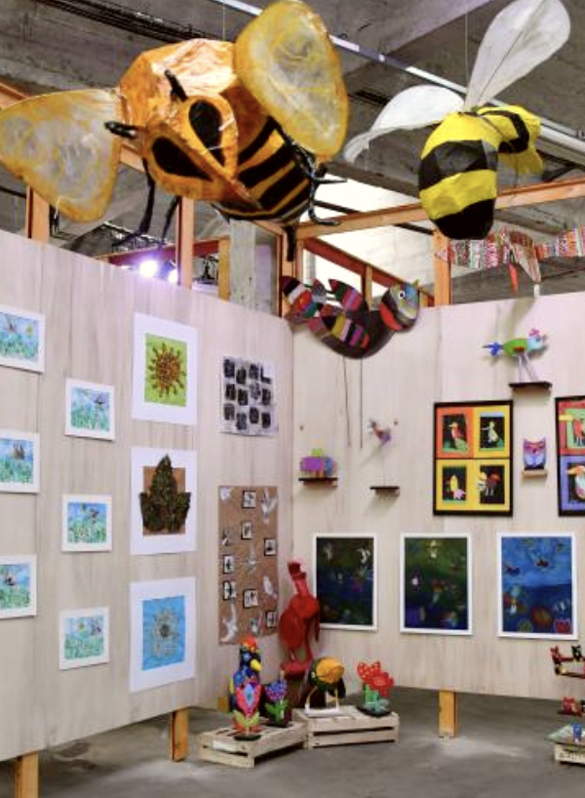
De 14 de maio a 4 de setembro de 2022, a Gare Saint-Sauveur recebeu obras de crianças de Lille, Lomme e Hellemme como parte da exposição Môm'Art Utopia da lille3000.

Slide 27
Foi em uma noite, durante minhas últimas férias, que tive uma das experiências mais impressionantes de minha vida.
Meus pais e eu tínhamos ido a Paris por três dias, de quarta a sexta-feira, a escola começava na segunda-feira seguinte. Minha mãe decidiu nos levar para visitar o museu Beaubourg no centro Pompidou, próximo à fonte Stravinsky, aquela com os autômatos, que era sua favorita e onde ela gostava de passear quando eu era pequena. Meus pais haviam se interessado pela exposição de Anselm Kiefer, mas eu não o conhecia.
Eram cerca de seis horas quando entramos no museu, compramos os ingressos e seguimos na enorme sala para encontrar a escada rolante para o último andar, já estava escurecendo. No último andar, pudemos admirar uma vista de tirar o fôlego de Paris. Pudemos admirar o charme do pôr do sol sobre a cidade e todas as luzes que se acendem, cada uma mais cintilante que a outra. Eu estava tão encantada com o espetáculo que me esqueci de seguir meus pais. Devia passar das 19 horas quando entrei na primeiro sala. As pinturas eram gigantescas, com pelo menos oito metros por nove, provavelmente mais. As cores eram bem escuras, mas o fogo perfurava cada obra, emanando delas uma raiva aterrorizante. Minhas emoções eram intensas, fui tomada pela tristeza, fui transportada para o "sótão vazio" que uma das pinturas representava. Vazio de memória, vazio de vida, preenchido com o grito de um artista que não quer que esqueçamos os horrores da Segunda Guerra Mundial. Ele nos lembra que isso aconteceu e que nenhum de nós deve esquecer, especialmente os alemães. Esse momento terrível de nossa história não deve ser omitido ou escondido, deve ser encarado. Eu estava com frio, o museu havia se tornado um lugar desconhecido que me transportou de volta no tempo, de volta à história. Eu queria chorar, gritar e, ainda assim, permaneci paralisada por cada uma dessas obras imensas. Eu estava assistindo ao que o artista estava denunciando, e o maior crime que ele acusava era o esquecimento.
Eu havia me esquecido do tempo, não sabia quantos minutos ou horas eu havia estado ali. Todas as obras tratavam do mesmo tema, mas os sentimentos que eu tinha por cada uma delas eram diferentes. A emoção estava em seu auge. Eu realmente não sabia onde estava, em que época estava, em que país estava. Eu estava na história. Meu corpo se movia como um autômato de sala em sala. Eu tinha a sensação de estar sozinha, em um silêncio pesado.

Slide 28
Experiências estéticas e aprendizagem
O aluno-visitante experimenta as emoções produzidas ao ver a obra, encontrando uma visão do mundo que o afeta esteticamente, mas também o torna ator e autor da recepção da obra e daquele momento.
No sentido de Husserl (1938), é uma experiência porque o sujeito que olha para a obra tem uma intencionalidade que age sobre ele.
Para Legendre (1993, p. 6), é uma questão de aprendizagem:
"Ato de percepção, interação e integração de um objeto por um sujeito. Aquisição de conhecimento e desenvolvimento de habilidades, atitudes e valores que se somam à estrutura cognitiva de uma pessoa. Um processo que permite que a síntese do conhecimento, das habilidades, das atitudes e dos valores de uma pessoa evolua".
A formação do visitante

Slide 29
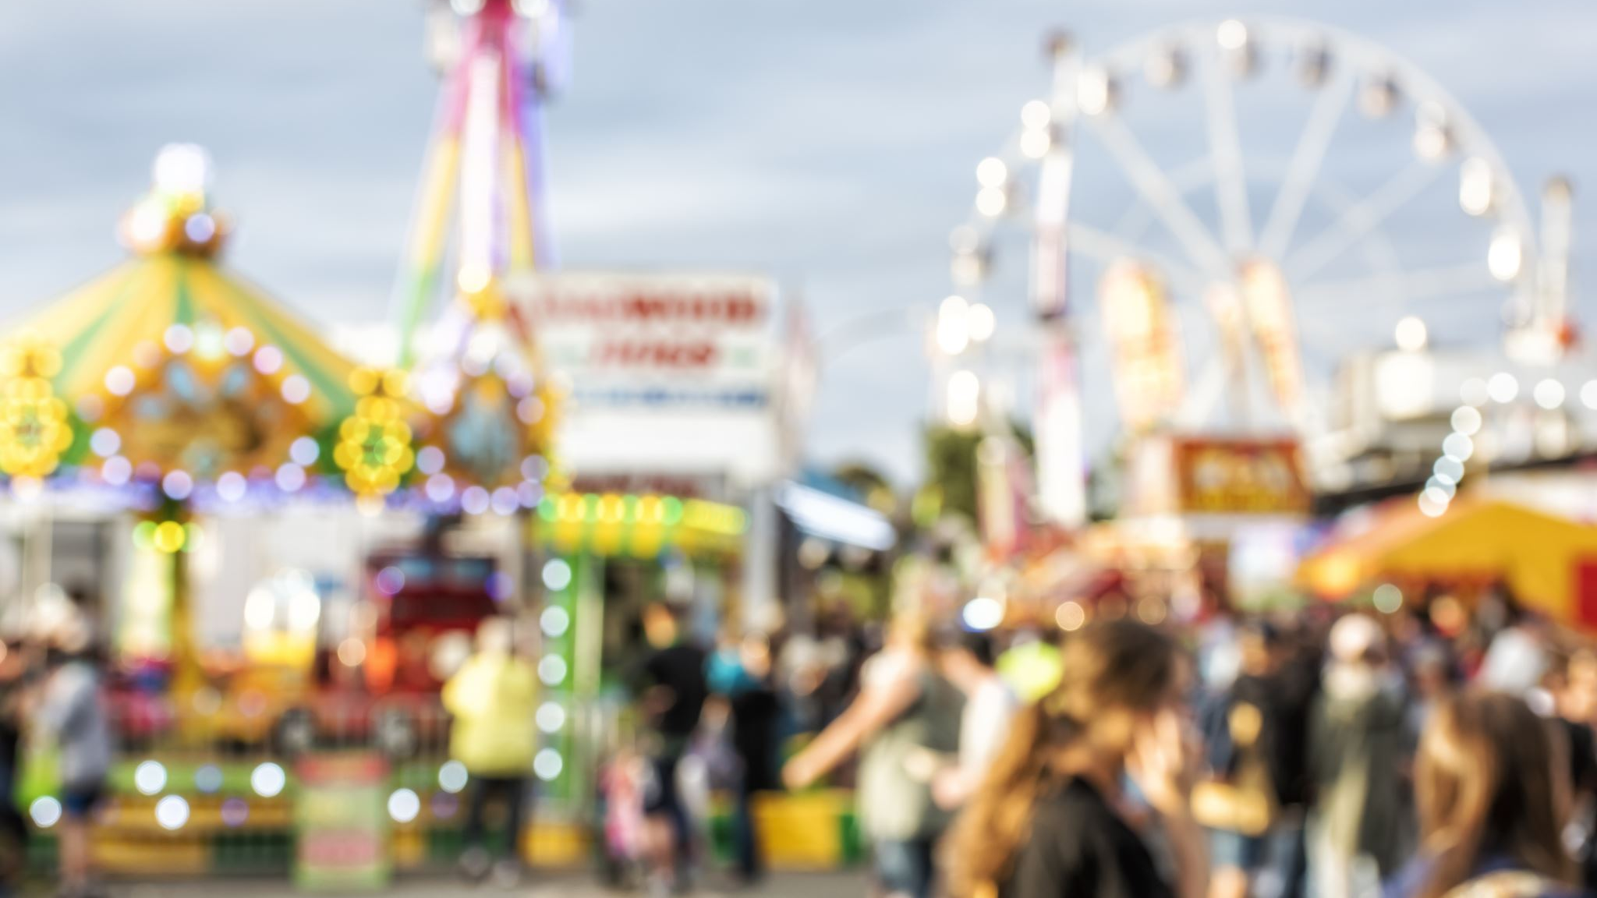
Visitas escolares e visitas familiares

Slide 30
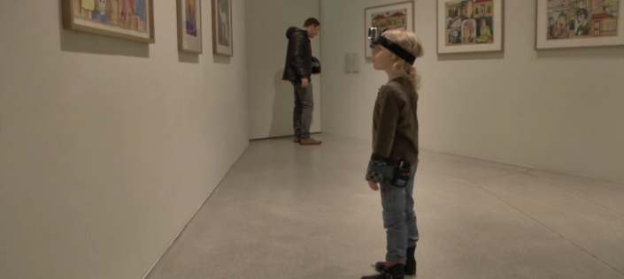
visitas familiares
Notes:
Continuum ? Sujet didactiques dans la comparaison des contextes
Visite familiale
C’est autant l’enfant que les parents qui suscitent l’observation → le regard est libre et l’observation partagée
Espace de parole partagé
Les parents sont au service du désir de savoir de l’enfant
Découverte partagée et désir

Slide 31
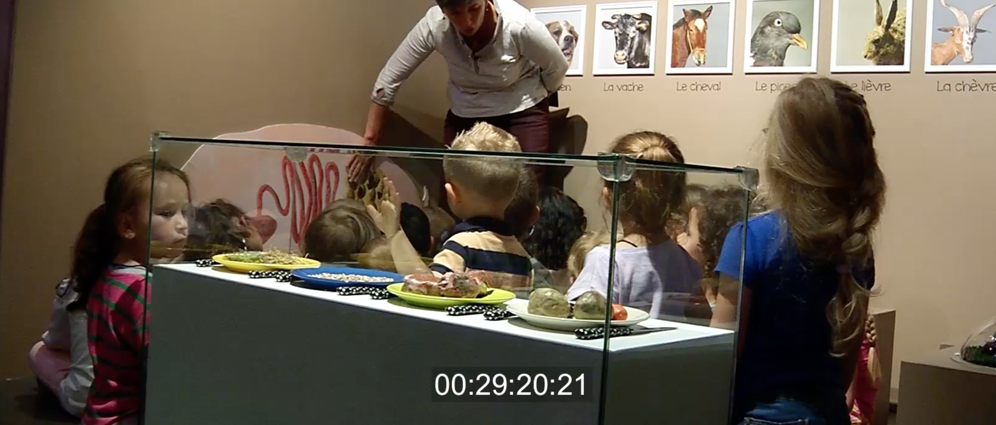
visitas escolares
Notes:
Déplacements sous contrôle
Le regard de l’élève est guidé
Parole permanente et prise en charge par le guide
Le guide est au service des contenus attendus, des savoirs de l’exposition en relation avec les savoirs scolaires
Savoir et plaisir

Slide 32
Visitas escolares e familiares
Visitas escolares | Visitas familiares
Movimento sob controle | Liberdade de movimento
O olhar do aluno é guiado Tempo livre para olhar E, às vezes, para manipular | Tanto a criança quanto os pais encorajam a observação - o olhar é livre e a observação é compartilhada. Os pais tendem a fazer coisas com a criança ou no lugar dela
O mediador está sempre falando e controlando a palavra dos alunos O mediador está a serviço do conteúdo esperado, o conhecimento da exposição em relação ao conhecimento escolar | Espaço compartilhado para conversar Os pais atendem ao desejo da criança de saber
Conhecimento e prazer | Descoberta e desejo compartilhados
Diferentes experiências formam o visitante
Notes:
Expérience unique scolaires
Expériences famille + scolaires
Experience de visite / experience de visiteurs

Slide 33
Debate metodológico e ético
Gentaz et al (2002), pesquisador de neurociência, compararam dois tipos de visita (acadêmica e ativa) e determinaram qual era mais eficaz em termos de aprendizado associado à memória. Eles realizaram pré e pós-testes e "mediram o interesse das crianças durante a visita":
Para quantificar o interesse das crianças durante cada visita, usamos duas medidas: a primeira é o número de chamadas de atenção feitas pelo mediador durante a visita - desde o momento após a apresentação geral das instruções até o retorno ao hall de entrada do museu -; a segunda é o número médio de braços levantados pelas crianças em cada atividade - perguntas e jogos - sugerida pelo mediador ao apresentar uma obra. Essas informações foram coletadas durante as quatro visitas pelo mesmo pesquisador usando uma grade de observação. (p. 175)

Slide 34
Modelo didático para o estudo de visitas escolares a museus

Slide 35
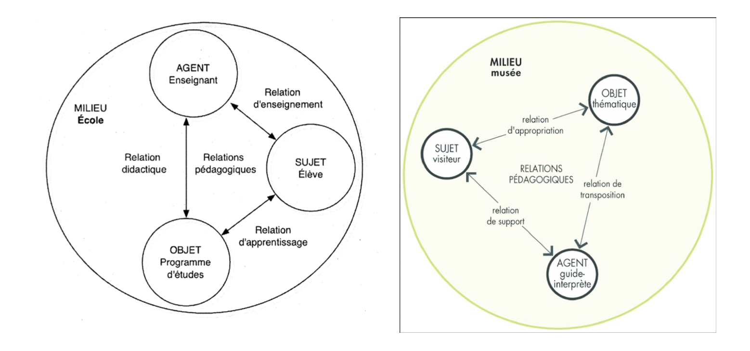
A didática dos museus
Legendre (1983) propôs um modelo didático da situação de visita à escola, que ele chamou de "situação pedagógica".
Ele coloca os dois ambientes em perspectiva

Slide 36
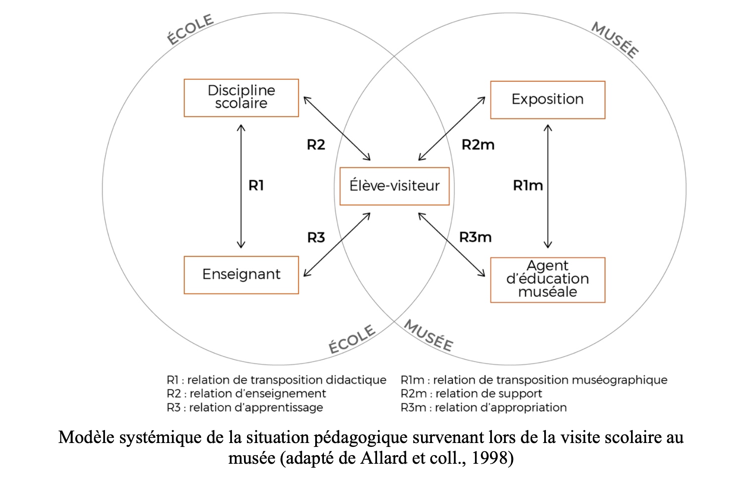
A didática dos museus
Allard e o GREM repensam esse modelo de forma sistêmica e convergem para o sujeito que visita em uma situação escolar: o aluno-visitante.

Slide 37
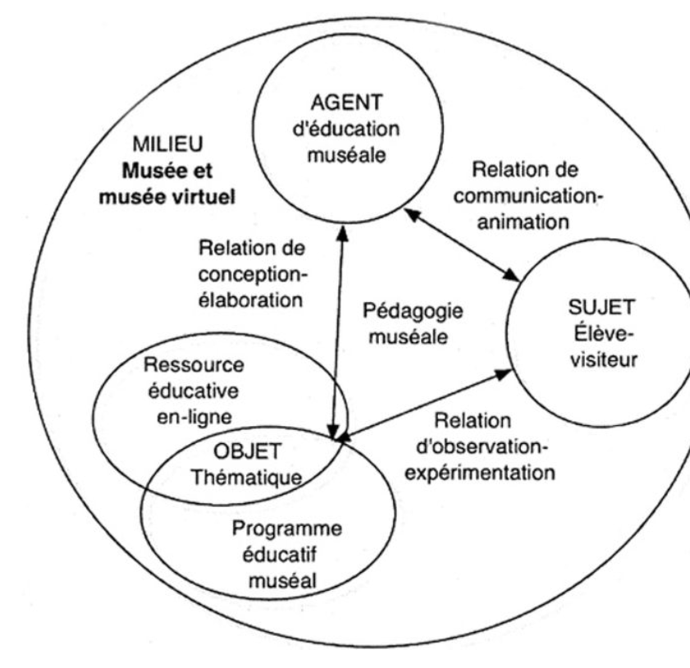
A didática dos museus
O GREM adotou o modelo de Boucher (1991), acrescentando uma abordagem didática para criar programas e atividades no cruzamento das duas instituições e um modelo de avaliação. Ele proporá um conceito que integra a visita virtual antes da visita ao museu.

Slide 38
Modelo didático para o estudo de visitas escolares a museus (Dias-Chiaruttini, 2019)

Slide 39
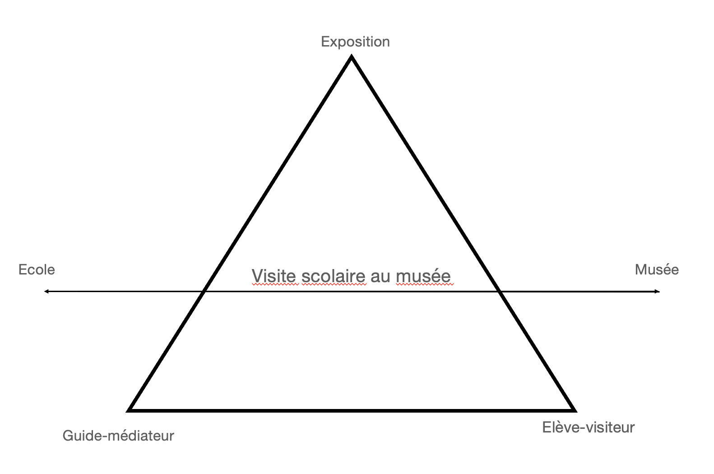
Modelo didático para o estudo de visitas escolares a museus

Slide 40
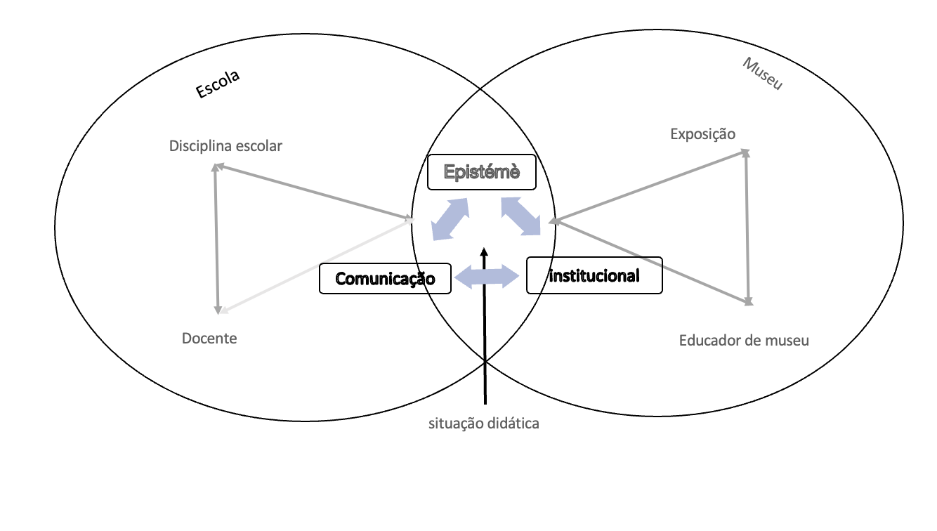
Modelo didático para o estudo de visitas escolares a museus

Slide 41
Modelo didático para o estudo de visitas escolares a museus
A situação didática é uma estrutura de restrições (Fish, 2007). Ela é composta de três universos:
O universo comunicativo refere-se à relação entre o mediador e os alunos e às interações que se desenvolvem entre eles, e à maneira como o mediador recebe um sujeito didático em construção, um aluno visitante em uma exposição.
O universo epistémè refere-se ao quadro como exposição ou museu, e à própria exposição, que reorganiza sua recepção por meio das escolhas cenográficas feitas, formalizando uma intenção expositiva e uma leitura da exposição e das obras expostas. Todos esses objetos têm um significado, uma história que cada exposição repensa sob um novo ângulo por meio de uma abordagem museográfica e cenográfica. Esse conjunto é um possível reservatório do qual os visitantes podem extrair recursos para receber a nova exposição.
O universo institucional deve ser visto aqui no contexto da relação escola-museu e do continuum educacional. A visita escolar faz parte da história de uma classe, da história das visitas escolares e da história das visitas a museus. Ela continua sendo uma estrutura de restrições decorrentes das instituições escolares e museológicas. A noção do continuum didático possibilita a análise desse fato.

Slide 42
Par discutir ...
1 - A especificidade de uma abordagem didática para museus
Analisar a complexidade da situação (o contexto de visita)
Uma definição da relação escola-museu que reconhece a complementaridade em vez das diferenças
E tanto um estudo da visita realizada, da exposição que das obras
Uma visão da aprendizagem sensível, cognitiva e afetiva (experiência)
2 - Conceitos e ferramentas de observação para entender o que acontece quando as crianças visitam os museus
Situação didática / Modelo de análise
O sujeito : aluno-visitante
Continuum didático
Genero de discurso da mediação escolar
Conteudo
Observação e analise dos corpos e dos discursos

Slide 43
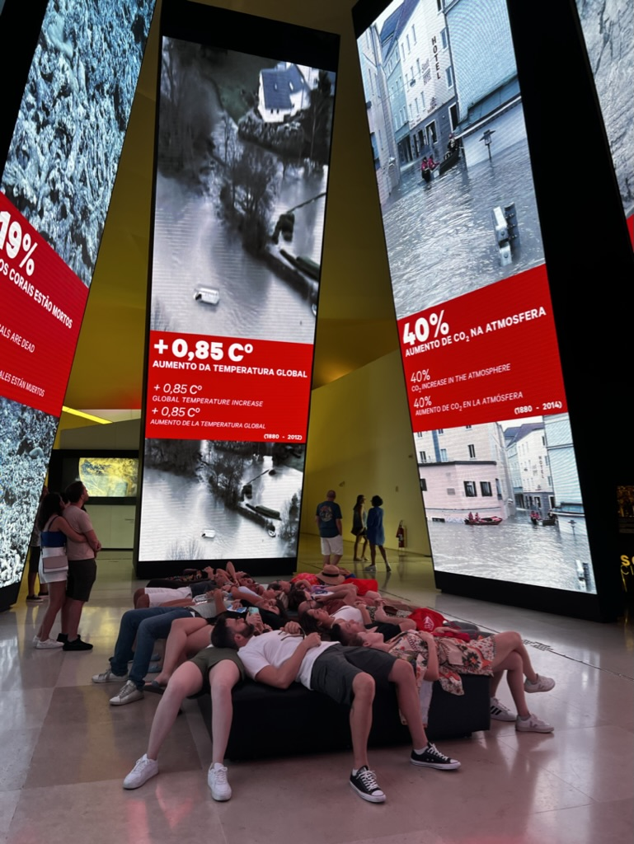
Obrigada…

